Slide 1
МАГНИТНОЕ ПОЛЕ

Slide 2
Материальный мир
Материя
Вещество
Поле
Информация
Твердое
Гравитационное
Жидкое
Электромагнитное
Газ
Электрическое
Магнитное

Slide 3
Магнитное поле
это особый вид материи, невидимый и неосязаемый для человека, существующий независимо от нашего сознания. Еще в древности ученые-мыслители догадывались, что вокруг магнита что-то существует.

Slide 4
Слово «магнит» произошло от названия города Магнессии (теперь это город Маниса в Турции).
«камень Геркулеса». «любящий камень», «мудрое железо», и «царственный камень»

Slide 5
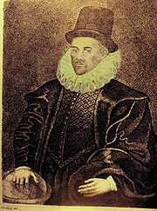
магнит обладает в различных частях различной притягательной силой; на полюсах эта сила наиболее заметна;
магнит имеет два полюса: северный и южный, они различны по своим свойствам;
разноименные полюсы притягиваются, одноименные отталкиваются;
магнит, подвешенный на нитке, располагается определенным образом в пространстве, указывая север и юг;
невозможно получить магнит с одним полюсом;
земной шар — большой магнит;
при сильном нагревании магнитные свойства у природных и искусственных магнитов исчезают;
магниты оказывают свое действие через стекло, кожу и воду.
Вильям Гильберт (1540-1603)

Slide 6
Магнитная стрелка
Это устройство, необходимое при изучении магнитного действия электрического тока. Она представляет из себя маленький магнит, установленный на острие иглы, имеет два полюса: северный и южный. Магнитная стрелка может свободно вращаться на кончике иглы. Северный конец магнитной стрелки всегда показывает на "север".

Slide 7
Опыт Эрстеда ( 1820г.)
показывает, как взаимодействует проводник с током и
магнитная стрелка. При замыкании электрической цепи магнитная стрелка отклоняется от своего первоначального положения, при размыкании цепи магнитная стрелка
возвращается в свое первоначальное положение.

Slide 8
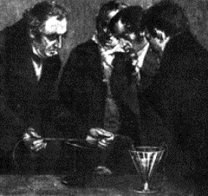
Профессор Г.Х. Эрстед при проведении опыта

Slide 9
Магнитное поле и причины его возникновения
1.Магнитное поле – это особая форма материи, которая существует независимо от нас и от наших знаний о нем.
2.Магнитное поле порождается движущимися электрическими зарядами и обнаруживается по действию на движущиеся электрические заряды.
3.С удалением от источника магнитное поле ослабевает.
!

Slide 10
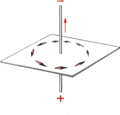
Магнитные линии
Магнитные линии – это линии, вдоль которых в магнитном поле располагаются оси маленьких магнитных стрелок.
Направление, которое указывает северный полюс магнитной стрелки в каждой точке поля, принято за направление магнитной линии. Цепочки, которые образуют в магнитном поле железные опилки, показывают форму магнитных линий магнитного поля. Магнитные линии магнитного поля представляют собой замкнутые кривые, охватывающие проводник. Для определения направления магнитных линий используют правило буравчика
буравчик

Slide 11
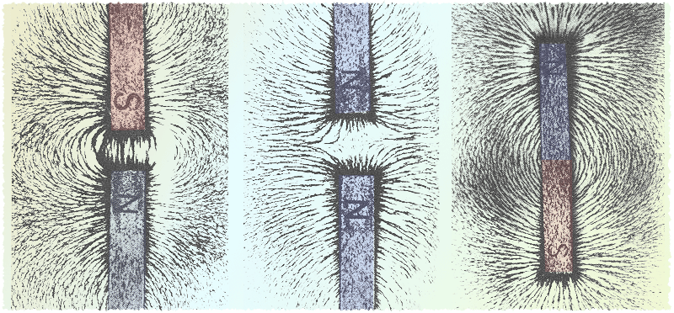
Магнитные линии постоянных магнитов

Slide 12
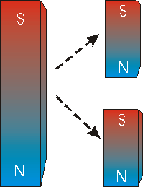
1.Магнитные линии – замкнутые кривые.
Это говорит о том, что в природе не существует частиц – источников магнитного поля . Магнитные полюса разделить нельзя.
Если Вы возьмете кусок магнита и разломите его на два кусочка, каждый кусочек опять будет иметь "северный" и "южный" полюс. Если Вы вновь разломите получившийся кусочек на две части, каждая часть опять будет иметь "северный" и "южный" полюс. Неважно, как малы будут образовавшиеся кусочки магнитов – каждый кусочек всегда будет иметь "северный" и "южный" полюс. Невозможно добиться, чтобы образовался магнитный монополь ("моно" означает один, монополь – один полюс). По крайней мере, такова современная точка зрения на данное явление.

Slide 13
Контрольные вопросы

Slide 14
1.Источником магнитного поля являются (является)...
1) движущиеся электрические заряды,
2) заряженный теннисный шарик,
3) полосовой магнит.

Slide 15
2.Обнаружить магнитное поле можно по...
1) по действию на любой проводник,
2) действию на проводник, по которому течет электрический ток,
3) заряженный теннисный шарик, подвешенный на тонкой нерастяжимой нити,
4) на движущиеся электрические заряды.
1) А и Б, 2) А и В, 3) Б и В, 4) Б и Г.

Slide 16
3.Закончить фразу: «Если электрический заряд неподвижен, то вокруг него существует...
1) магнитное поле,
2) электрическое поле,
3) электрическое и магнитное поле.

Slide 17
4.Закончить фразу: «Если электрический заряд движется, то вокруг него существует...
1) магнитное поле,
2) электрическое поле,
3) электрическое и магнитное поле.

Slide 18
5.Закончить фразу: «Вокруг проводника с током существует...
1) магнитное поле,
2) электрическое поле,
3) электрическое и магнитное поле.

Slide 19
6.Какие силы проявляются во взаимодействии двух проводников с током?
1) силы магнитного поля,
2) силы электрического поля,
3) силы гравитационного поля.

Slide 20
7.Какие утверждения являются верными?
1.В природе существуют электрические заряды.
2.В природе существуют магнитные заряды.
3.В природе не существует электрических зарядов.
4.В природе не существует магнитных зарядов.
1) А и Б, 2) А и В, 3) А и Г, 4) Б, В и Г.

